Slide 1
Metoda de proiectare cablaj Orizontal și Vertical

Slide 2
Cuprins
Determinarea numărului de prize duble din spațiul de lucru al utilizatorilor
Determinarea traseelor și cantităților de cablu UTP(Cablaj Orizontal)
Determinarea traseelor și cantităților de cablu Fibră Optică(FO Cablaj Vertical)

Slide 3
Determinarea numărului de prize utilizator
Bunele practici recomandă o priză dublă pentru 10 mp de suprafață utilă
Metodă de calcul necesar
În excel generați un tabel cu următoarele coloane:
Nr prize duble = [Suprafață/10]+1 unde [] înseamnă partea întreagă
Adăugați câte un rând pentru fiecare încăpere
La sfârșit faceți totalul pe coloana Nr. prize duble
Dacă etajele sunt identice dublați valoarea
Dacă sunt diferite repetați tabelul pentru etaj și adunați cele 2 valori
Pentru încăperi dreptunghiulare suprafața = Lxl, neregulate estimați suprafața
Nr încăpere | Lungime | lățime | Suprafață | Nr. prize duble

Slide 4
Determinarea traseelor și cantităților de cablu UTP(Cablaj Orizontal)
Pentru determinarea necesarului de cablu vom proiecta în detaliu cablajul unei încăperi, ulterior acest model va fi extrapolat la restul încăperilor
Este necesar să găsim o încăpere reprezentativă, dacă acest lucru nu este posibil fiind categorii de încăperi foarte diferite, proiectarea se repetă pentru o încăpere din fiecare categorie de exemplu:
Cat 1 încăpere tip open space = model1
Cat 2 încăpere tip spațiu de întălniri = model 2
Cat 3 încăpere tip birou = model 3

Slide 5
Cablarea unei încăperi

Slide 6
Calcul cablu necesar încăpere
Lcablutotal= Rezervă tehnologică în DF+Cablu necesar până în încăpere+Cablu în interior+ rezervă tehnologică la capăt (priză utilizator)
Rezervă tehnologică în DF= 5m
Rezervă tehnologică la priză utilizator = 1m

Slide 7
Schiță încăpere cu distanțe față de colțuri

Slide 8
Cu prizele numerotate

Slide 9
Calcul lungimi pentru fiecare pereche de prize utilizator
LP1,2= 2(4+1)=2*5=10m
LP3,4=2(2)=4m
Lp5,6=2(1)=2m
LP7,8=2(9)=18m
LP9,10=2(17)=34m
LP11,12=2(18+2)=40m
LP13,14=2(18+4+1)=46m
LP15,16=2(18+4+9)=62m
Total interior încăpere 216m, lungime medie cablu 216/16~=14m

Slide 10
Echivalare cu distanța până la centrul greutate virtual al cablajului

Slide 11
Estimare cablu pentru restul încăperilor
Prin determinarea vizuală a Centrului de Greutate Virtuală (CGV) pentru fiecare încăpere, mai apropiat de unde se află mai multe prize la distanță mai mare față de intrarea în încăpere se poate estima necesarul per încăpere prin relația
Lcablu interior=2*Nrprizeduble*LCGV
Lcablu exterior se estimează pe baza traseului de la DF până în încăpere, next slide
Lcablutotal=2*Nrprizeduble*(5+Lext+ LCGV+1); unde 5 și 1 rezerve tehnologice
Lcablumodel=2*8*(5+Lext+14+1)

Slide 12
Traseu exterior de la DF la Încăpere
Lext=9+4+4=17m

Slide 13
Calcul necesar cablu încăpere
Lcablumodel=2*8*(5+Lext+14+1)
Lcablumodel=2*8*(5+17+14+1)= 16*37=592m
Calcul se poate face prin adăugarea a trei noi coloane la tabelul din slide nr 3 și anume
Tci=2*(6+Lext+Lcgv)*Nrprizeduble
La sfârșit se însumează coloana Tci pentru fiecare etaj și clădire
Pentru o verificare vă rog să calculați Lungimea medie a unui cablu Lmc împărțind total cablu clădire la Nr total prize simple(=2*Nrtotprizeduble)
Valoarea Lmc trebuie să fie între 30 și 45 m, altfel ceva e greșit
Lext | Lcgv | Total Cablu încăpere Tci

Slide 14
Estimare cantitate cutii cablu UTP
Cablul UTP este livrat în cutii cu cantitatea de 305m per cutie
O primă estimare este Ltotcablu/305
În a doua estimare această cantitate se majorează cu 10% datorită pierderilor de capete de cablu prea scurte care nu se pot utiliza
Exemplu:
Ltotcablu = 75832m
NrCutii = 75832/305= 249 cutii, rotunjit în sus
Nr cutii necesar 249+249*10%= 249+25= 274 cutii

Slide 15
Proiectare Cablaj Verical
Pentru cablarea verticală, între MDF și IDF-uri vom utiliza cabluri de Fibră Optică FO
Avem nevoie de o cale directă între MDF și fiecare IDF și de o cale secundară pe un alt traseu pentru a asigura redundanța topologică
Dacă traseele sunt comune pentru calea directă și cea secundară există riscul ca la o avarie, secționarea accidentală a cablului, ambele cabluri să fie compromise, e.g. Dorel cu flexul.
Pentru trasee scurte lungimi până la 500-1000m vom utiliza FO multimode, pentru care modulele de transmisie din echipamente(switchuri) sunt mai ieftine.

Slide 16
Structura unui cablu FO nr de fibre dintrun cablu poate varia de la câteva 4,6,12 la zeci sau sute în funcție de nevoi

Slide 17
O fibră arată așa, diametrul de 0,25mm sau 250 microni

Slide 18
Pentru o legătură prin FO între 2 echipamente este nevoie de 2 fibre 1 dus 1 întors

Slide 19
Legături directe

Slide 20
Inclusiv legăturile de rezervă
Fiecare legătură are 2 fibre, deci avem nevoie de cablu de minim 6 fibre, pe fiecare segment
De obicei se dublează sau triplează capacitatea cablului de FO pentru a avea rezervă de dezvoltare pe viitor

Slide 21
Calcul necesar Cablu FO
Se calculează capacitatea cablului de FO, nr de fibre din Cablu
Se estimează lungimea fiecărui segment, pe baza traseului din fiecare etaj și a înălțimii unui nivel
Pentru capetele fiecărui segment se adaugă o rezervă tehnologică de 5 la 10 m, mai puțin la trasee scurte mai mult la cele mai lungi
Se însumează lungimea segmentelor pentru lungimea totală
Dacă sunt mai mult de 3 IDF-uri paternul se poate repeta pe grupe de câte 3 IDF și MDF
În funcție de capacitatea cablului de FO se vor echipa Rack-urile din fiecare DF cu Patch Pannel de FO cu un număr suficient de conectori FO,
În fiecare IDF și MDF vor trebui terminate cu conectori cel puțin 2 Cabluri FO de capacitatea dorită, direct și rezervă

Slide 22
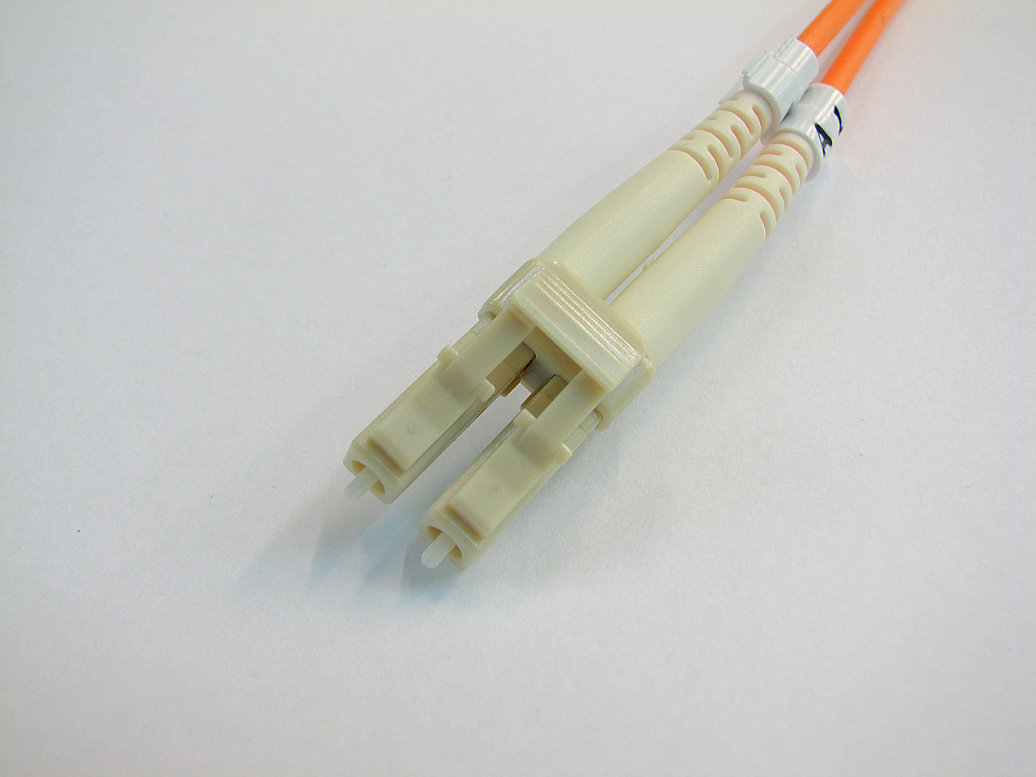
Tipuri de conectori FO
Există o foarte mare varietate de tipuri de conectori de FO
Cei mai utilizați în prezent sunt cei de tip LC din imaginea de mai jos
Patch Pannel de FO trebuie echipat cu conectorii pereche compatibili

Slide 23
Recapitulare
Cablare detaliată 1,2 sau 3 încăperi model utilizate apoi ca pattern, cu poziționarea prizelor și marcarea traseelor din interior
Cantitate de Cablu UTP, cutii UTP, Lungime Medie Cablu UTP tabel excel
Cantitate și capacitate cablu FO
Traseele din MDF către IDF-uri pentru Cablu FO marcate pe schiță cu roșu, marcarea cu / nr fibre
Traseele de mănunchiuri de cablu UTP către încăperi marcate pe schiță cu verde, marcarea cu /nr cabluri

